Slide 1
Прием товара
Эркин кызы Айданек
Студентка 313 группы

Slide 2
Приемка товаров должна производиться немедленно по прибытии груза. Несвоевременное получение продукции влечет за собой довольно солидную уплату штрафов. Груз, поступающий в исправной таре и не вызывающий сомнений в результате осмотра и взвешивания, принимается фармацевтом по количеству мест, контейнеров и массе «брутто», согласно сопроводительным документам.

Slide 3
Если при приемке от органов транспорта обнаруживается повреждение или порча груза, несоответствие его наименования и массы, или количества мест данным, указанным в транспортном документе, то фармацевт обязан потребовать вскрытия поврежденных грузовых мест товара для проверки соответствия его количества и качества сопроводительным документам.

Slide 4
В случае порчи груза по вине транспортного ведомства приглашается представитель бюро транспортных экспертиз. Аптека имеет право отказаться от такого груза.
При обнаружении недостачи, боя, порчи товара составляют акт, где отражаются условия поставки, причины, претензии, размер ущерба. Акт служит основанием для предъявления претензии (иска) к транспортной организации.

Slide 5
Далее фармацевт обязан проверить соответствие наименования, вида, цены и количества тем данным, которые указаны в товарно-транспортных накладных, т.е. произвести приемку товаров по количеству товарных единиц и массе нетто, по качеству и комплектности. Окончив приемку подписывает сопроводительные документы, подтвердив факт приемки.

Slide 6
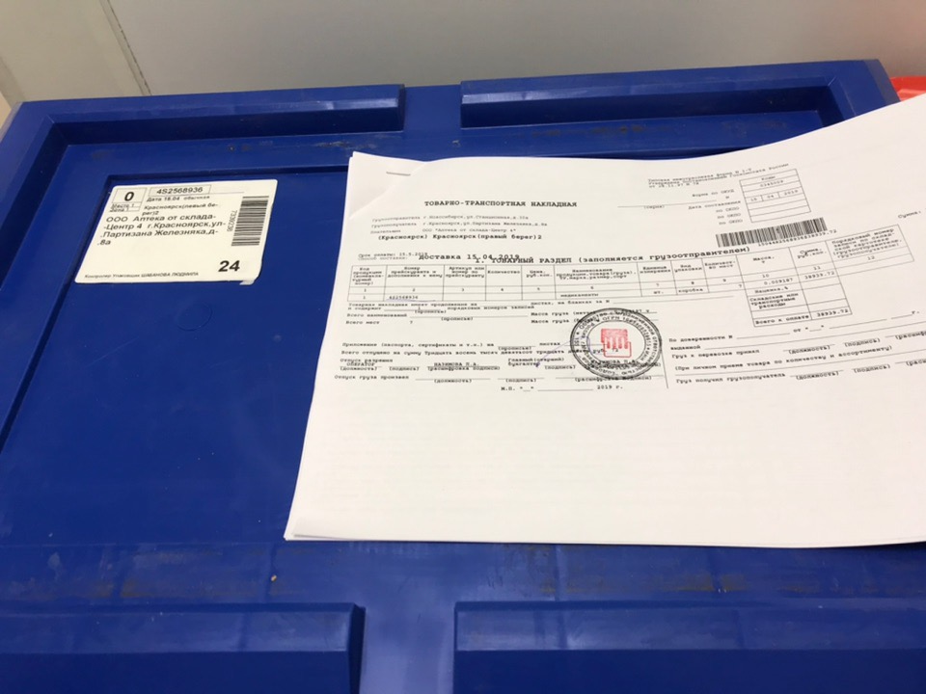

Slide 7
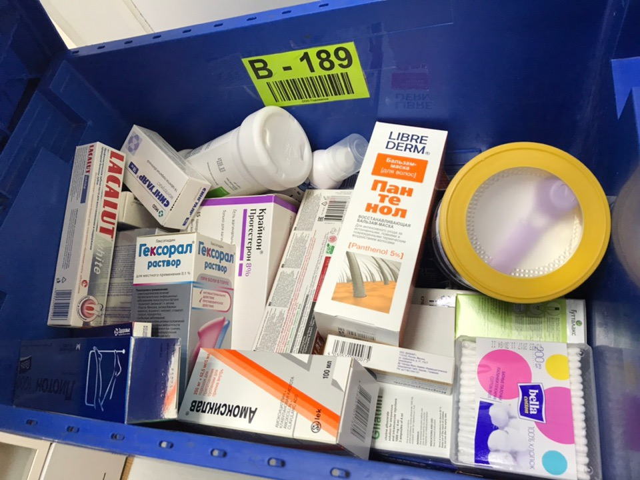

Slide 8
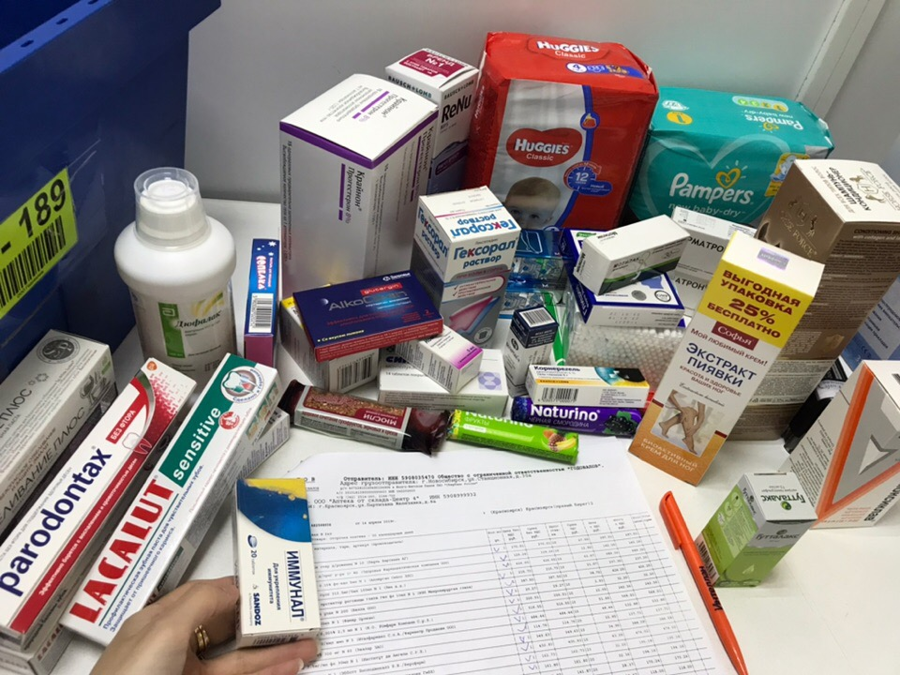

Slide 9
После приемки товара на бумажном носителе, фармацевт заносит полученный товар в систему базы данных.
Далее распределяет их по местам хранения.

Slide 10
